Slide 1
ENTWERFEN 3 Wohnbau
Verkehr/Wirtschaft
Armin Baumgartner Marcus Nussbaumer

Slide 2
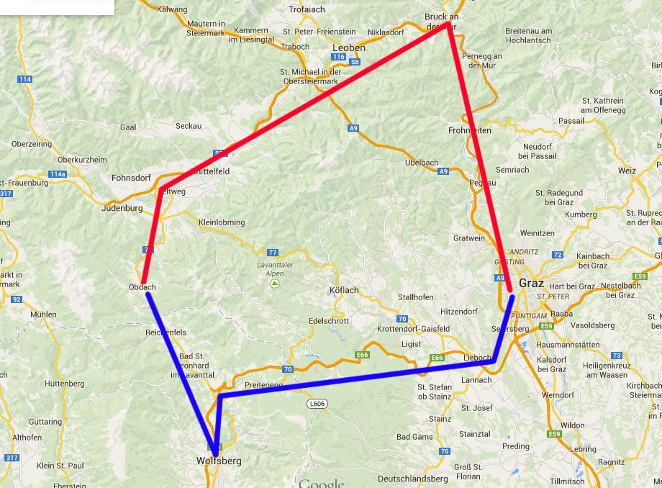
Anreise
2 Möglichkeiten mit öffentliche Verkehrsmittel
Zug: Graz Hbf. – Bruck an der Mur – Zeltweg Bus: Zeltweg – Obdach
Bus: Graz Hbf. – Wolfsberg - Obdach

Slide 3
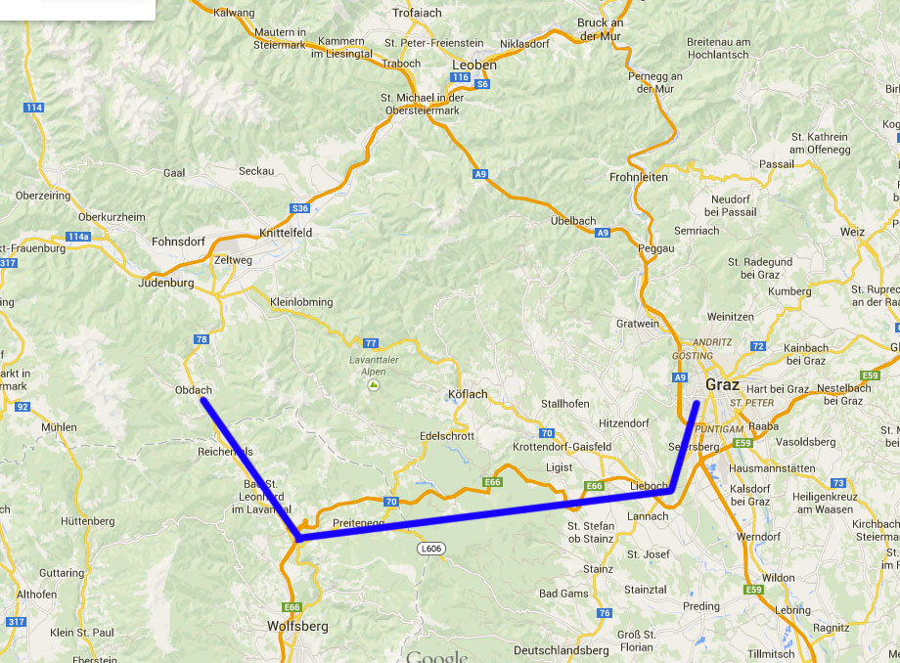
Anreise
Privat
Graz – A2 Richtung Klagenfurt – Ausfahrt Bad St. Leonhard – Obdacherstraße B78 Richtung Zeltweg/Judenburg – Ausfahrt Obdach

Slide 4
Verkehr
Hauptsächlich privater Personenverkehr
Öffentliche Verkehrsmittel ((Bus)Zeltweg – Wolfsberg – Zeltweg)
Seit 31. Juli 2010 kein Personenverkehr von Zeltweg bis Bad St. Leonhard auf der Bahn, nur Güterverkehr
Busse von Privatunternehmern
Freigassner: St. Anna – Obdach – St. Anna
Pichler: St. Wolfgang – Obdach – St. Wolfgang
Fahrradverkehr von untergeordneter Bedeutung

Slide 5
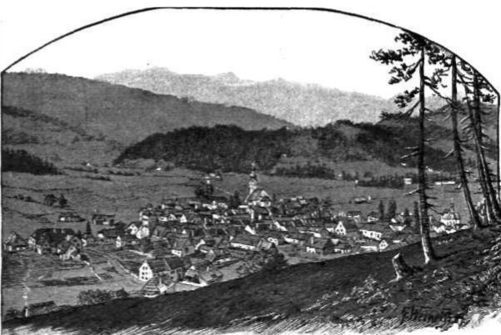
Wirtschaft
Marktgemeinde _ 2200 Einwohner
wirtschaftlicher und kultureller Mittelpunkt des Zirbenlandes
erfolgreiche wirtschaftliche Infrastruktur mit Industrie-, Handels- und Dienstleistungsbetrieben
Obdach um 1890,
http://austria-forum.org/af/Sparkling_Science/Aufsatzsammlung/Obdach

Slide 6
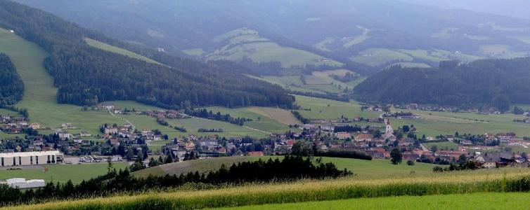
Geschichte
1190 erstmals urkundlich erwähnt
1324 zum Markt erhoben
regional bedeutender Handelsplatz über dem Obdacher Sattel (Nord-Süd-Verbindung)
Mautordnung von 1530 (Durchtransportieren_Waren & Tieren)
Wein sowie Salz ebenso als Handelsgüter verzollt
verheerende Brände sind viele Unterlagen über den Markt

Slide 7
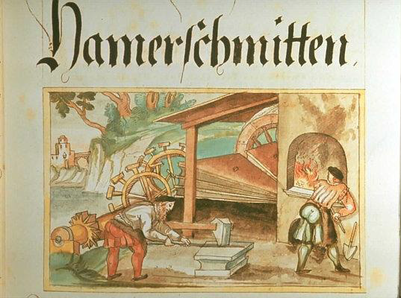
Eisenhämmer Obdach
Begriff Eisenhämmer steht für Handwerksbetriebe, Herstellung von Schmiedeeisen(Halbwerkzeuge) & weitere Gebrauchsgüter
1355 Stift Admont 1 Schmiede errichtet
1456 2 weitere Eisenhämmer
älterste Hammerwerk westlich von Obdach (1480 von den Türken verbrannt)
1556 waren 7 Eisenhämmer in Betrieb
um 1870 arbeiteten noch 2 Sensenwerke & 1 Huf- und Hackenschmiede
Hammerschmieden,
http://austria-forum.org/af/Heimatlexikon/Schwanzh%C3%A4mmerschmied

Slide 8
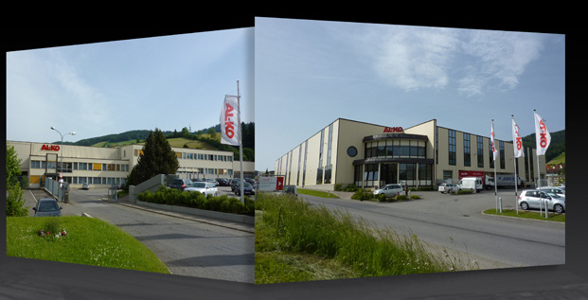
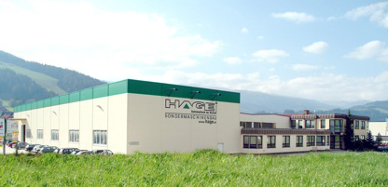
Industrie
1965 Maschinenfabrik ALKO 250 Mitarbeiter
1982 HAGE Sondermaschinenbau GmbH & Co. KG 90 Mitarb.
Maschinenfabrik ALKO HAGE Sondermaschinen-bau

Slide 9
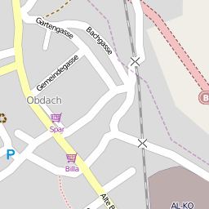
Firma BILLA
Ansuchen neuer Standort außerhalb des Ortskernes
Debatte über die Zersiedelung Obdachs
„Rettet den Markt“Initiative
die Verarmung des geschäftlichen Lebens im Zentrum verhindern

Slide 11
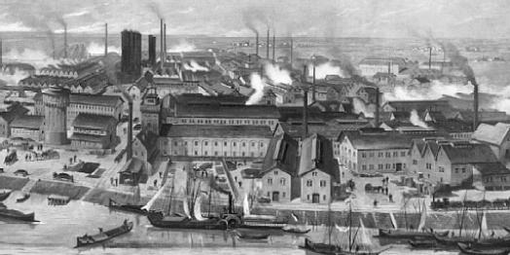
Halbherzige Lösungen haben keine Zukunft
Großer Druck auf heimische Betriebe
„Die Lage ist angespannt, es gibt nichts zu beschönigen“,WK-Regionalstellenobmann Norbert Steinwidder
jeder siebte Klein- und Mittelbetrieb im Murtal muss Personal abbauen
Strukturreformen, um Spielraum für Investitionen & neue Jobs
steuerliche Belastungen
Senkung der Lohnnebenkosten
Vergabeverfahren
statt dem Billigstbieter_der Bestbieter
Tax Freedom Day, 12. August, Staatskasse
wirtschaftliche Akzente, Dietrich Mateschitz, Formel I
http://www.meinbezirk.at/judenburg/wirtschaft/halbherzige-loesungen-haben-keine-zukunft-d1055519.html

Slide 12
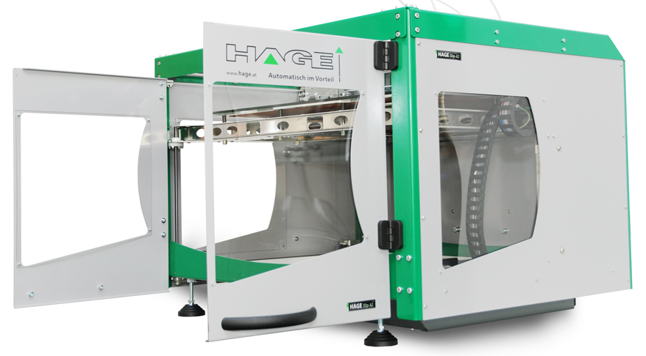
Obdach als Türöffner zur dritten Dimension
Murtaler Hage Sondermaschinenbau
erster 3D-Drucker
Basis für nächste industrielle Revolution
bis zum A2_Format
einzige Firma in Europa mit diesen Dimensionen
Boeing 787_sind 32 gedruckte Teile verbaut
http://www.hage.at/de/pdf/Pressemeldungen/2014-07SteirischeWirtschaft.pdf

Slide 13
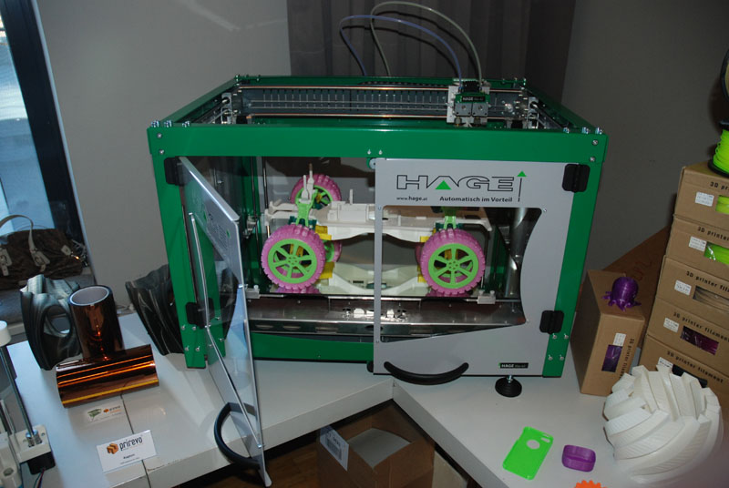
Schädelknochen aus dem 3D-Drucker
Kooperation_Medizinischen Universität Graz_Montanuni Leoben
Hage entwickelt medizinischen 3D-Drucker
in zwei Jahren das Printen von Schädelknochenimplantaten noch während einer Operation
erste Serie von 3D Druckern seit 2013, 20 Exemplare zum Stückpreis von 15.800 Euro
http://wirtschaftsblatt.at/home/nachrichten/oesterreich/steiermark/3867612/Schaedelknochen-aus-dem-3DDrucker

Slide 14
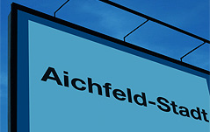
Initiative Kraft_Das Murtal
von Kobenz bis Judenburg
Zusammenschluss der 15 Gemeinden von Kobenz über Knittelfeld, Spielberg, Zeltweg bis nach Judenburg
zweitgrößte Stadt der Steiermark 52.000 Einwohnern
„Aichfeld-Stadt“
zusätzliche 14 Millionen Euro aus dem Finanzausgleich
Ballungszentrum schaffen

Slide 15
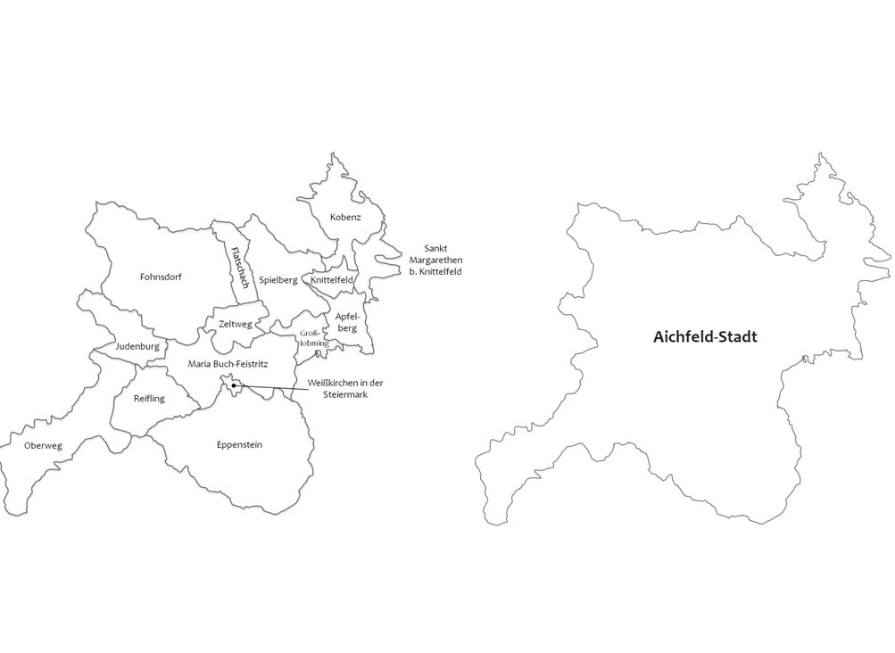
Fazit
_ kein kultureller Treffpunkt für die Jugend
_ zu wenig Freiraum für Junge Menschen
_ wirtschaftlich ist Obdach gut positioniert
_ keine Drogerie im Ort
_ Gemeinde benötigt eine konkreten Standpunkt(Marketing)
_ Zusammenlegung mit den umgebenden Bezirken
_ Realisierung bis 2020?
Motto "Starten wir gemeinsam in eine neue Zukunft" Bürgermeister Gerald Schmid
http://www.meinbezirk.at/spielberg-bei-knittelfeld/wirtschaft/knittelfelder-initiative-gestalten-wir-zukunft-wurde-vorgestellt-d1008715.html

